Slide 1
La Red de Ciudades Intermedias
Carlos Hugo Molina
Palencia, octubre, 2019

Slide 2
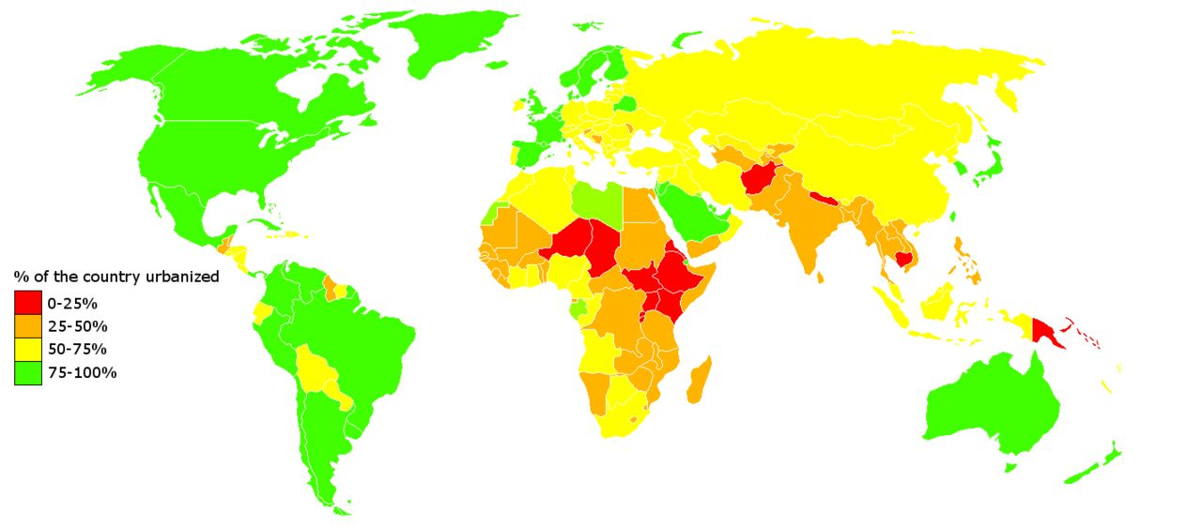
Población urbana
Uruguay 95%
Argentina 92%
Chile 89%
Venezuela 89%
Brasil 85%
España 83%
Colombia 80%
México 79%
Perú 78%
Bolivia 75%
Ecuador 64%
Paraguay 60%
Costa Rica 60%

Slide 3
Alianza Internacional
Alianza de 9 instituciones trabajando en campo: IICA, FFLA, Universidad Internacional de la Florida, Consejo de Gobernadores del Paraguay, Centro de Formación AECID-Bolivia, FELCODE, RITMUS, Universidad de Valladolid.
Acompañamiento del BID, ONU-Hábitat, CAF.
Organización de 9 Encuentros Internacionales para el debate y la reflexión sobre ciudades Intermedias: Asunción del Paraguay, San José de Costa Rica, Miami, Badajoz, Santa Cruz de la Sierra (3 oportunidades), Cáceres. Y, 9no en octubre, en Palencia.
Información de los Encuentros realizados, programas y documentos sobre la experiencia de 100 investigadores, en 17 países, en la página: www.ciudadesintermedias.org.bo

Slide 4
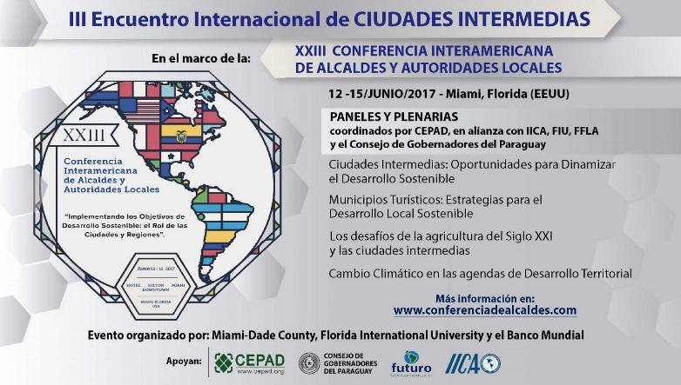

Slide 5
Se han analizado experiencias nacionales de:
Bolivia
Brasil
Colombia
Costa Rica
Chile
Ecuador
El Salvador
España
Estados Unidos
10. Guatemala
11. Honduras
12. Italia
13. México
14. Nicaragua
15. Paraguay
16. Portugal
17. República Dominicana
18. Uruguay

Slide 6
Los Retos…
Es inevitable que la gente viva en grandes ciudades…?
Lograremos construir un camino concertado entre las visiones y los intereses plurales…?
Cuál es la Agenda?
Cuál es la Ruta Crítica?

Slide 7
Factores de Expulsión
Parte del trabajo familiar no se monetiza.
Actividades económicas de ingresos bajos.
Infraestructura deficiente (Servicios básicos).
Poca densidad poblacional que encarece servicios sociales (salud, educación, etc)

Slide 8
5. Territorios marginados de los circuitos económicos.
6. Menores opciones de consumo.
7. Distancias
8. Idealización de las condiciones de vida en la ciudad.

Slide 9
Factores de atracción de las ciudades
Acceso a actividades económicas de mejores ingresos.
Oportunidad de acumular activos financieros.
Acceso a servicios básicos.
Mejores servicios sociales.

Slide 10
Acceso a circuitos generadores de riqueza.
Oportunidad (mas opciones) de consumo.
Acercarse al concepto idealizado de la modernidad (alejarse de lo rural)

Slide 11
Las constataciones:
Los procesos migratorios rural-urbano, urbano-urbano, nacional-internacional, continuarán pues son una tendencia mundial.
Esta tendencia genera el despoblamiento rural y el abandono de extensiones territoriales.
Al producirse la migración hacia las Ciudades y áreas peri-urbanas, ellas reciben una presión sobre servicios e infraestructura.
No existen antecedentes de retorno poblacional masivo a los territorios de origen, abandonados.
Las políticas públicas aplicadas hasta ahora, no han modificado la tendencia.

Slide 12
Los hallazgos…
Ciudades intermedias nodos de servicios públicos
Cohesión social en torno al turismo
Desarrollo económico en torno a la seguridad alimentaria
Sostenibilidad territorial con
energía
Vivienda digna

Slide 13
Identificación de los temas que se deciden fuera del territorio rural
Migración,
despoblamiento rural,
cambio climático,
seguridad alimentaria,
Normativa y condiciones de trabajo digno,
servicios públicos de calidad,

Slide 14
7. oportunidad para los jóvenes,
8. políticas de reivindicación plena en favor de las mujeres,
9. conectividad,
10. vida en ciudades, ocio productivo,
11. políticas públicas, fomento económico y compromisos efectivos con plazos para su cumplimiento.

Slide 15
12. Valor comercial de la tierra
13. Imaginarios colectivos Urbano-Rural
14. Precios internacionales de los productos
17. Dinámicas locales generadas por influencias externas
18. Investigación aplicada – tecnología - innovación

Slide 16
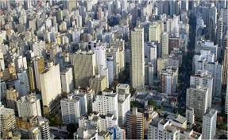
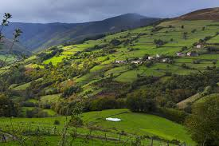
Propuesta Sistémica: El vínculo entre lo urbano y lo rural
Urbano
Rural
Nueva Territorialidad
Las áreas rurales producen:
Agua
Comida
Energía
Ciudades Intermedias
Identidad, potencialidades, vocaciones
Corresponsabilidad, apropiación de la Población
Competencias administrativas/Descentralización
Conectividad, Redes, Centros de Suministro
Redes sociales más estables y mayor solidaridad

Slide 17
Que respuestas necesitamos:
Construcción de Alianzas público-privadas
Territorio de Referencia: Municipio(s) Escuela(s)
Desarrollo de instrumentos de cohesión en el territorio (alianza con Camino de Santiago (España), Ruta Jesuítica de Sud América (Argentina, Brasil, Paraguay, Uruguay), Ruta Paisaje Cultural Cafetero (Colombia)
Metodología para identificar la orquídea del territorio. Misiones de Chiquitos.

Slide 18
5. Metodología de apoyo y puesta en valor de Cultura Viva y Desarrollo Económico Local a las capacidades existentes (artesanía, gastronomía, deporte, música, costura, salud, genero, jóvenes, ODS…)
6. Fortalecimiento de capacidades con experiencias compartidas:
Desarrollo Rural integral, Extremadura.
Escuelas Taller, Fundación Santa María La Real (Castilla y León).
Territorios con Identidad, seguridad alimentaria IICA.
Transporte y Movilidad Urbana Sostenible, RITMUS.
Ciudadanía Digital, AVINA, IBERCOTEC.
Descentralización y autonomía, Grupo Iniciativa
Investigación producción del territorio, Zamorano
Desarrollo sostenible, ODS, FFLA, Red de Soluciones para el Desarrollo Sostenible (SDSN).
Red de Sociedad Civil, miembro de número, OEA
Visión de Organismos y Organizaciones Internacionales

Slide 19
Los condiciones de un territorio inteligente
Un centro de inteligencia o académico
Un actor dinámico que produzca excedente económico y simbólico
Una autoridad que favorezca la coordinación y las políticas públicas

Slide 20
Gestión del desarrollo
Existencia de un espacio de concertación y alianzas
Instancia técnica de operación
Estrategia de desarrollo compartida

Slide 22
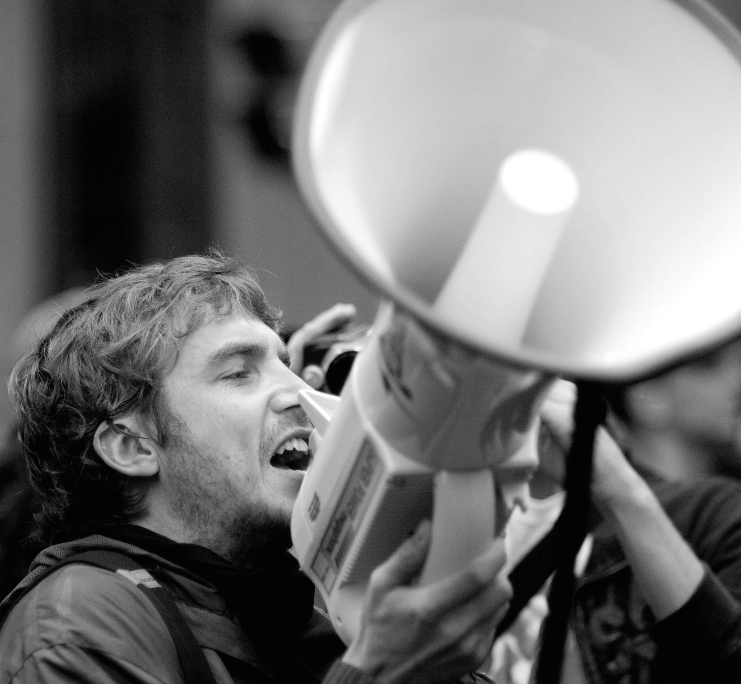
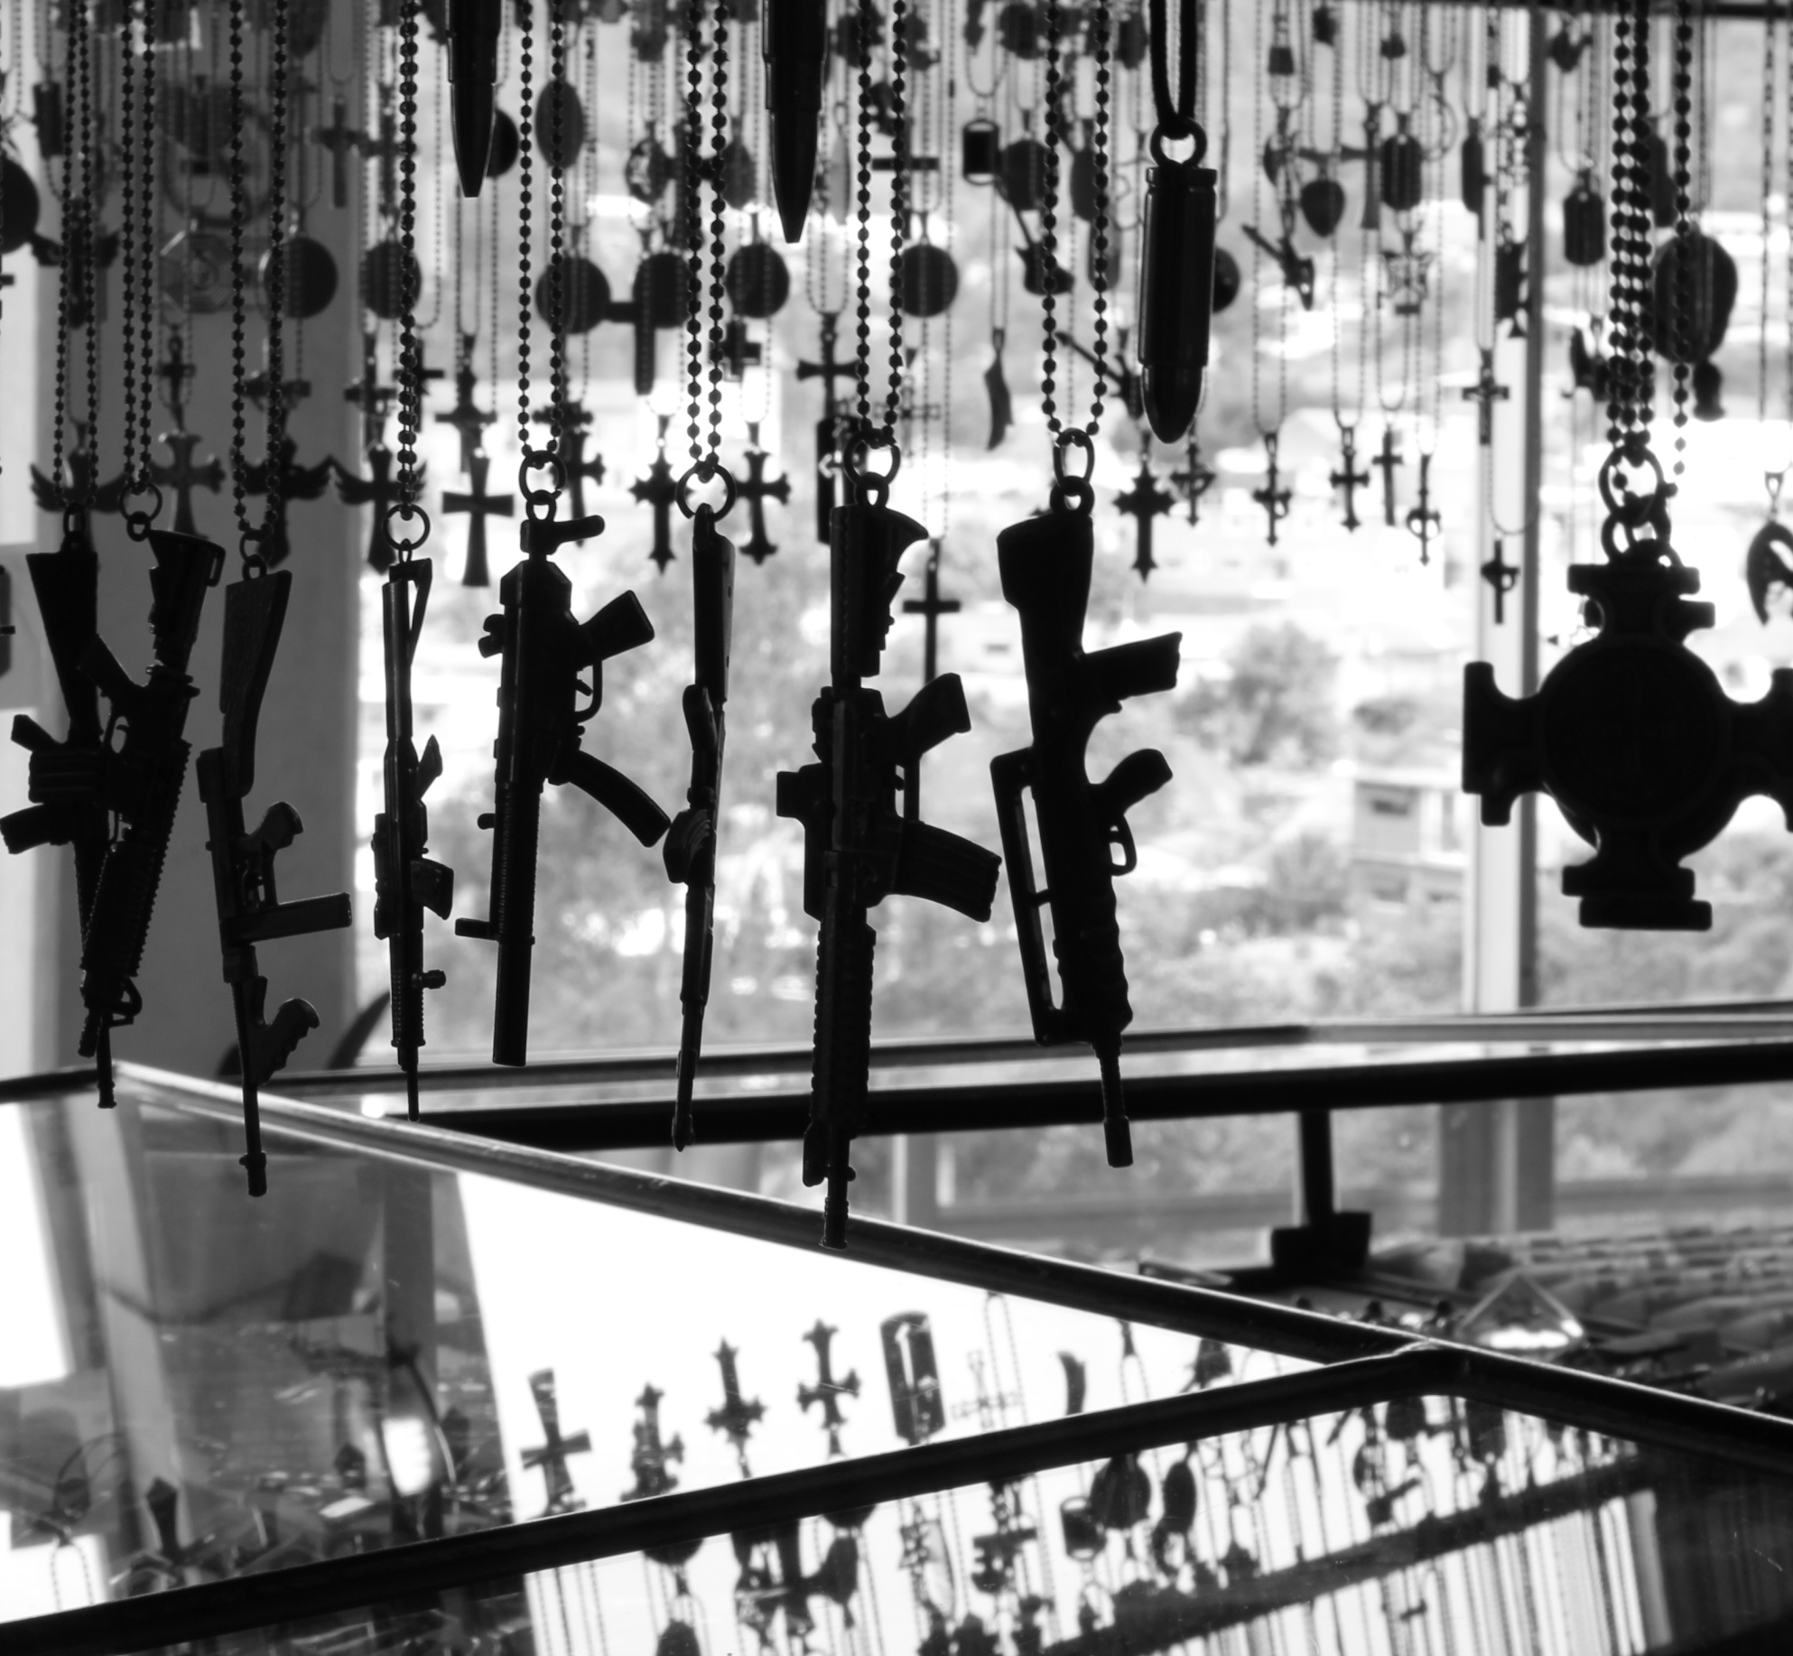
ALerta Democrática – Escenarios para el Futuro de la Democracia en América Latina 2015–2030
Escenarios
La democracia en
La democracia en
Futuros
Posibles
TRANS—
FORMACIÓN
TENSIÓN
Cuatro escenarios reflejando resultados diferentes en términos de:
Estructuras de poder
Instituciones democráticas y cultura política
Participación ciudadana
Desarrollo económico e inclusión social
Integración regional
La democracia en
La democracia en
MOVILI–
ZACIÓN
AGONÍA

Slide 23
Existen
5 variables
que se
repiten en
los 4
escenarios…
Corrupción
Vida en ciudades
Crimen organizado
Redes y conectividad
Falta de oportunidades laborales
para los jóvenes

